Slide 1
どうし 動詞
Basic Verbs

Slide 2
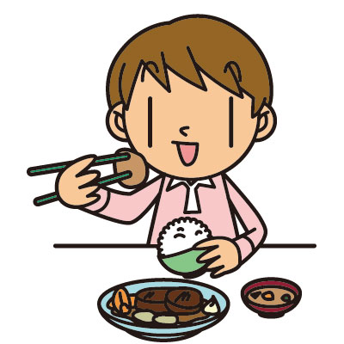
たべます
tabemasu

Slide 3
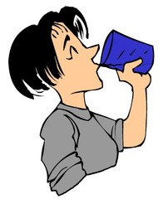
のみます
nomimasu

Slide 4
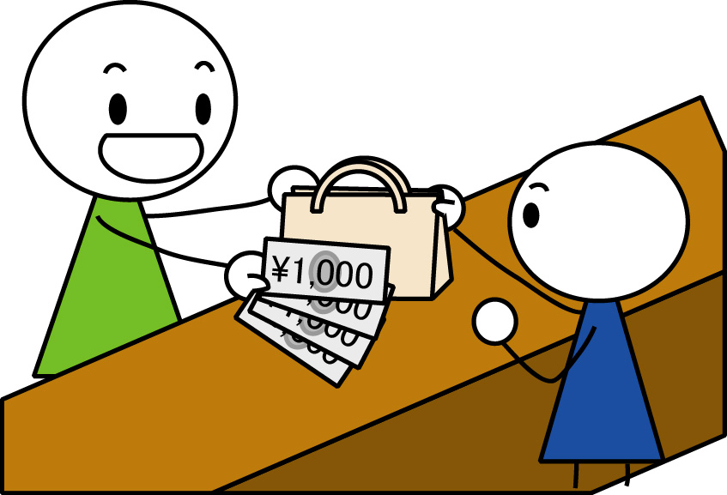
かいます
kaimasu

Slide 5
よみます
yomimasu

Slide 6
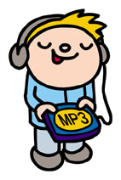
ききます
kikimasu

Slide 7
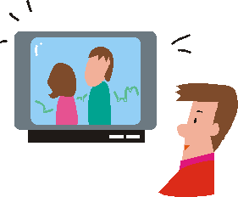
みます
mimasu

Slide 8
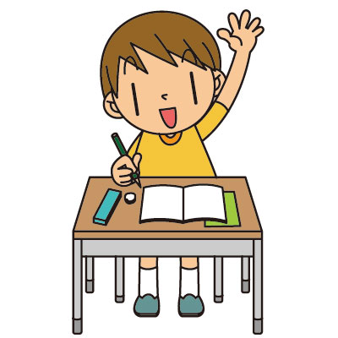
べんきょうします
benkyō shimasu

Slide 9
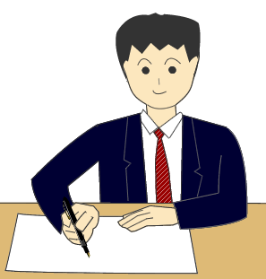
かきます
kakimasu

Slide 10
おくります
okurimasu

Slide 11
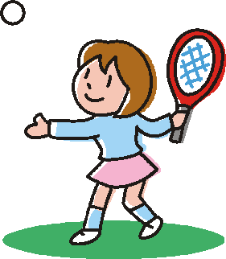
テニス を します
tenisu o shimasu
NOTE:
Adding を します to
a noun changes it
into a verb （を is sometimes omitted)
tenisu
= (tennis)
tenisu o shimasu
= (to play tennis)

Slide 12
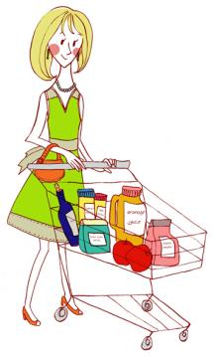
かいもの を します
kaimono o shimasu

Slide 13
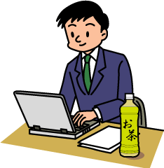
しごと を します
shigoto o shimasu

Slide 14
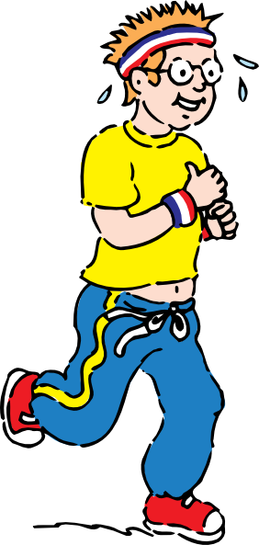
ジョギング を します
jogingu o shimasu

Slide 15
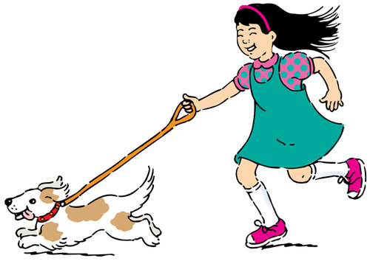
いぬ と さんぽ を します
inu to sanpo o shimasu

Slide 16
でんわ を します
denwa o shimasu

Slide 17
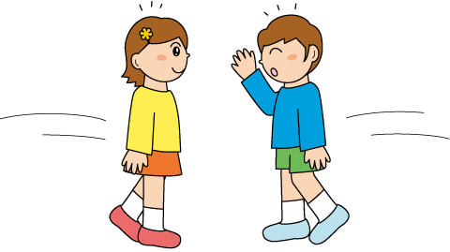
（に）あいます
aimasu

Slide 18
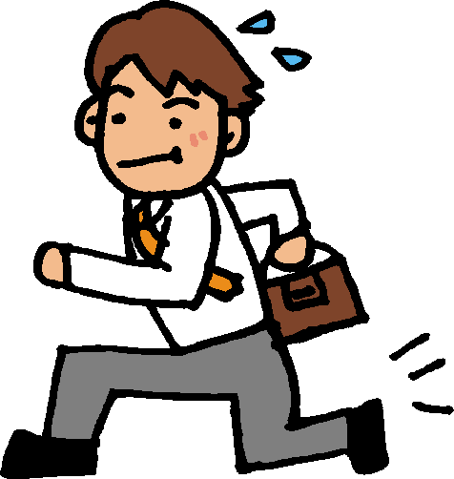
いきます

Slide 19
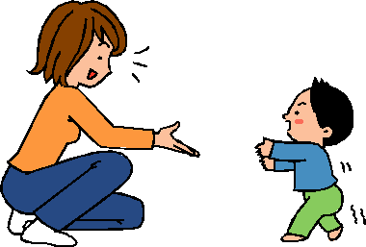
きます

Slide 20
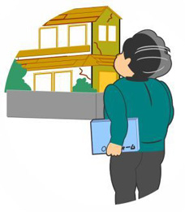
かえります

Slide 21
Present or Future tense
Present (routines, everyday activities – I do something)
and/or future tense (I will do something)
OBJECT ＋ particle を ＋ VERBます
バナナ を たべます。
Banana o tabemasu.
I eat (will eat) a banana.

Slide 22
Movement verbs
Verbs of movement don’t use particle o を but need a particle ni に (in English meaning ‘to’)
OBJECT ＋ particle に ＋ MOVEMENT VERBます
がっこう に いきます。
Gakkou ni ikimasu.
I go (will go) to school.

Slide 23
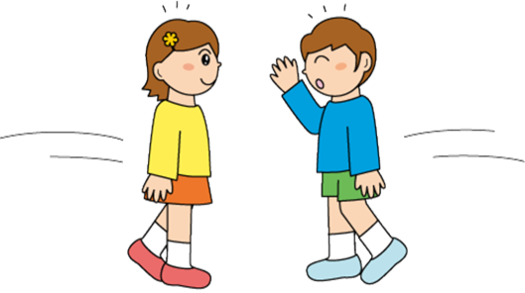
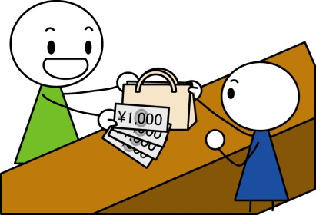
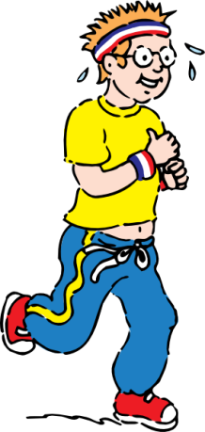
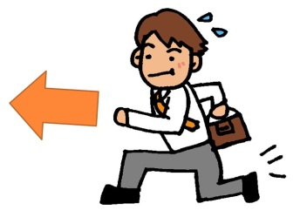
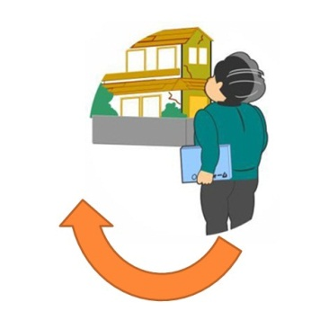
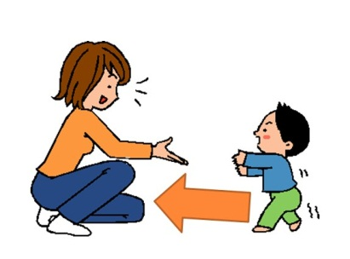
～ます

Slide 24
Negatives
Negatives are formed by changing the
Masu ます to masen ません.
OBJECT ＋ particle を ＋ VERBません
バナナ を たべません。
Banana o tabemasen.
I don’t eat (won’t eat) banana.

Slide 25
Also in movement verbs, negatives are formed by changing the masu ます to masen ません.
OBJECT ＋ particle ni に ＋ VERBません
がっこう に いきません。
Gakkou ni ikimasen.
I don’t go (won’t go) to school.

Slide 26
～ません

Slide 27
Past tense
Past tense (I did something) ます changes to ました
OBJECT ＋ particle を ＋ VERBました
バナナ を たべました。
Banana o tabemashita.
I ate a banana.

Slide 28
Past Tense Negative
Past tense (I didn’t do something)
ません changes to ませんでした
OBJECT ＋ particle を ＋ VERBませんでした
バナナ を たべませんでした。
Banana o tabemasendeshita.
I didn’t eat a banana.

Slide 29
～ました
～ませんでした

Slide 30
Summary Verbs Conjugations
I eat/I will eat. tabemasu
たべます
I won’t eat. tabemasen
たべません
I ate. tabemashita
たべました
I didn’t eat. tabemasen deshita
たべませんでした

Slide 31
まいにち します
RELATIVE TIME

Slide 32
Relative Time Expressions
 | DAY | MORNING | EVENING | WEEK
EVERY
まいにち
MAINICHI
まいあさ
MAIASA
まいばん
MAIBAN
まいしゅう
MAISHŪ

Slide 33
RELATIVE TIME THING を／に VERB
まいにち しごと を します。
I do work everyday.

Slide 34
RELATIVE TIME THING を／に VERB
まいしゅう ジョギング を します。
I go jogging every week.

Slide 35
RELATIVE TIME THING を／に VERB
まいあさ ジュース を のみます。
I drink juice every morning.

Slide 36
RELATIVE TIME THING を／に VERB
まいばん テレビ を みます。
I watch tv every night.

Slide 37
RELATIVE TIME、 THING を／に VERB

Slide 38
SPECIFIC TIME に THING を／に VERB
すいようび に かいもの を します。
I go shopping on Wednesdays.

Slide 39
SPECIFIC TIME に THING を／に VERB
らいしゅう の きんようび に テニス を します。
I will play tennis next week Friday.

Slide 40
SPECIFIC TIME に THING を／に VERB
8がつ むいか に ししゃ に いきます。
I will go to the branch office on the 6th of August.

Slide 41
SPECIFIC TIME に THING を／に VERB

Slide 42
だれ に？
Person or action directed to

Slide 43
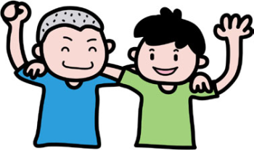
ともだち に てがみ を かきます。 Tomodachi ni tegami o kakimasu.
PERSON に THING を VERB.

Slide 44
ししゃ に でんわ を します。 Shisha ni denwa o shimasu.
PERSON に THING を VERB.

Slide 45
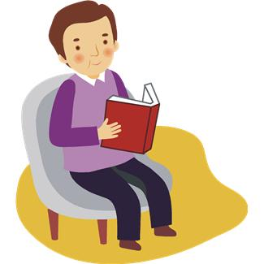
ちち に メール を おくります。 Chichi ni mēru o okurimasu.
PERSON に THING を VERB.

